Slide 1
Proyecto Final
Metodología de trabajo

Slide 2
Metodología de trabajo
Grupos
Administración de Proyecto
Control de Versiones / Trabajo Colaborativo
Notes:
Grupos
Trabajaremos en grupos , brindando la posibilidad de distribuir tareas
Administración de Proyecto
-La definición clara de lo que se pretende lograr es, por supuesto, la primera tarea.
-Conjunto de actividades a realizar para alcanzar un objetivo
-Evaluar las iteraciones del proyecto, con la finalidad de identificar desviaciones y poner en práctica las medidas correctivas
-GitHub Web
Control de Versiones /Trabajo Colaborativo
-

Slide 3

Administración de Proyecto
La administración del proyecto, es la base fundamental para lograr el éxito del producto
Utilizaremos la herramienta GitHub. Método de Tarjetas o Kanban
http://www.github.com

Slide 4
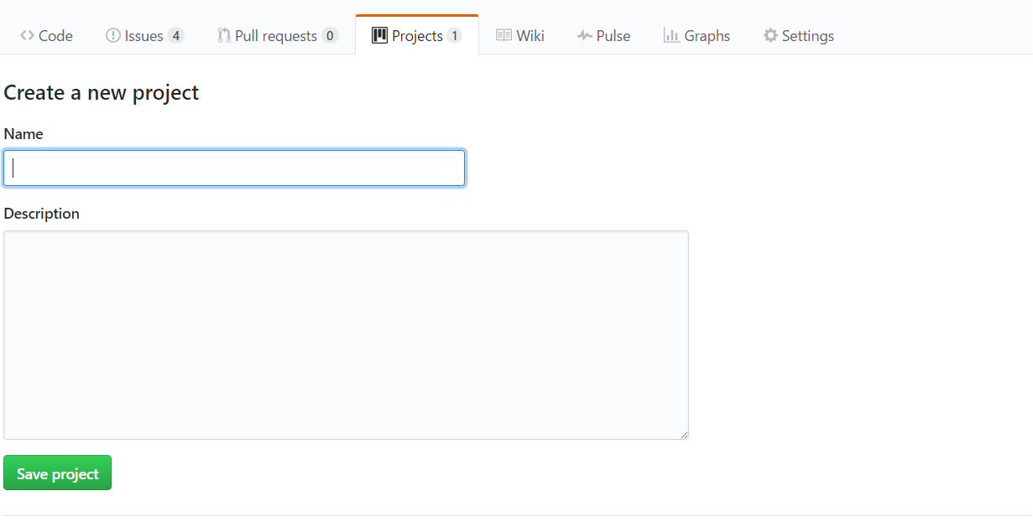
Administración de Proyecto
Notes:
Alta de Proyecto

Slide 5
Administración de Proyecto
El método de tarjetas , consiste en crear tarjetas que representan, tareas , funcionalidades o grupo de funcionalidades , que serán agrupadas en columnas mostrando su estado .
Utilizaremos 4 columnas para trabajo en cada iteración.
Backlog - Todas las tareas a realizar
Hacer - Tareas a hacer en la iteración
Haciendo
Finalizadas
Notes:
Alta de Proyecto

Slide 6
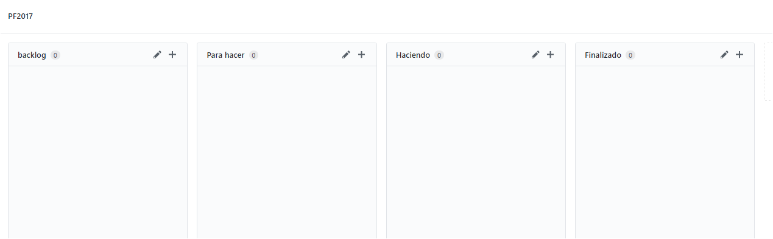
Administración de Proyecto
Notes:
Para crear las tarjetas , github , posee un elemento llamado CARD,
donde pondremos el título de la tarea, luego la convertimos en ISSUE ( Versión mejorada de la Card) ,
donde nos permitirá agregar mucho información a la misma, checklists , asignarla a un usuario y mucho mas.

Slide 7
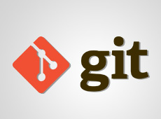
Control de Versiones / Trabajo Colaborativo
Una de las claves de trabajar como un profesional es tener un entorno profesional y una pieza importante de ese entorno es un repositorio de versiones.
GIT es un Sistema de Control de Versiones distribuido libre y open source escrito en lenguaje C.
El objetivo de Git es la posibilidad de trabajar e interactuar todos los integrantes del grupo,
teniendo acceso a todo el código , documentación y todos los archivos que se suban al repositorio.

Slide 8
Control de Versiones / Trabajo Colaborativo
Auditoría del código: saber quién ha tocado qué y cuándo
Control sobre cómo ha cambiado nuestro proyecto con el paso del tiempo
Volver hacia atrás de una forma rápida
Control de versiones a través de etiquetas: versión 1.0, versión 1.0.1, versión 1.1, etc. Sabremos exactamente que había en cada una de ellas y las diferencias entre cualquiera de ellas dos
Seguridad: todas las estructuras internas de datos están firmadas con SHA1. No se puede cambiar el código sin que nos enteremos
Mejora nuestra capacidad de trabajar en equipo
Merging y branching extremadamente eficientes

Slide 9
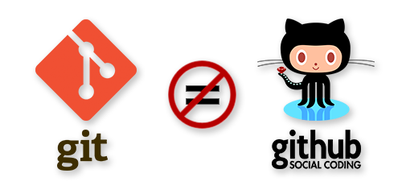
Control de Versiones / Trabajo Colaborativo
Es un software de control de versiones diseñado por Linus Torvalds,
pensando en la eficiencia y la confiabilidad del mantenimiento de versiones de aplicaciones.
Plataforma de desarrollo
colaborativo de software que utiliza
El sistema de control de versiones GIT

Slide 10

Control de Versiones / Trabajo Colaborativo
Repositorios
Collaborators
Clone
Push – Pull
Commit
Publish
Notes:
Repositorios : Directorios donde se almacenan nuestros proyectos y toda la información sobre sus modificaciones .
Cada Repositorio tendrá un Owner (dueño) el creador del mismo y tendrá Collaborators (colaboradores) que serán los otros integrantes del grupo.
Clone : Mediante este comando, estaremos realizando una copia del Repositorio OnLine a nuestra PC.
Commit: Una vez que hemos realizado los cambios en nuestro proyecto, todos estos aparecen como modificaciones a subir.
Para ello deberemos, SIEMPRE , agregar un comentario con el cual identificaremos estas modificación en caso de querer volver atrás la misma en caso de necesidad.
Publish : Todas las modificaciones estarán en StandBy en nuestro repositorio local , hasta que hagamos Publish, donde estas serán sincronizadas con nuestro repositorio OnLine.

Slide 11


